Slide 1
Портфолио воспитателя НЕЦВЕТАЕВОЙ ГАЛИНЫ ДМИТРИЕВНЫ с. Середкино

Slide 2
Резюме Ф.И.О. Нецветаева Галина Дмитриевна Место работы: МБДОУ «Середкинский детский сад Боханского района, с. Середкино ул.Быкова д.30 . Педагогический стаж: 32 года Стаж работы в МБДОУ «Середкинский детский сад» : 32 года

Slide 3
Педагогическое кредо
«Нравится нам это или нет, но ребенок, с которым труднее всего управиться, именно тот, которым впоследствии мы больше всего гордимся»
Миньон Маклофлин

Slide 4
Эссе «Профессия –воспитатель детского сада»
В.А. Сухомлинский писал: «От того, как пройдёт детство, кто будет вести ребёнка за руку в детские годы, что вложат в его разум и сердце - от этого будет зависеть, каким человеком станет сегодняшний малыш».
Что же означает – профессия воспитатель детского сада, воспитатель необыкновенных малышей, которых доверяют родители, самое дорогое и самое бесценное? Ответить на этот вопрос очень сложно и трудно, правильно подобрать слова и оформить в предложения, какими буквами выразить то счастье, когда ребёнок подаёт тебе тёплую ладошку, доверчиво прижимаясь и радуясь тебе. Нужно иметь огромное терпение и сострадание к детям, желание видеть «своих детей», переживать за их успехи и неудачи, радоваться личным достижениям и маленьким победам. По сути, эти дети не являются родственниками, но ты с ними «срастаешься», начинаешь думать вместе с ними, удивляться и восхищаться как они и вот - это уже «мои дети» Воспитатель как гончар, в руках которого мягкая, податливая глина превращается в изящный сосуд. Задача воспитателя – заполнить этот сосуд добром, творчеством, знаниями и навыками. После мамы, воспитатель первый учитель, который встречается на жизненном пути ребёнка. Это та самая профессия, когда воспитатель в душе, всегда остаётся ребёнком, иначе дети просто не примут его в свой мир, не подпустят к своему сердцу.
Я считаю, что самое главное – любить детей, отдавать им своё сердце, любить просто так, ни за что, просто за то, что они есть!

Slide 5
Образование
Годы учебы | Название учреждения, город
1987-1989г. | Ангарское педагогическое училище
Самообразование
2012-2014г. Тема: «Использование интегрированных занятий, как средства в познавательном развитии детей дошкольного возраста». 2014-2015 учебный год, 2015-2016 учебный год. По теме: «Использование нетрадиционных видов техники рисования на изобразительной деятельности детей ».

Slide 6
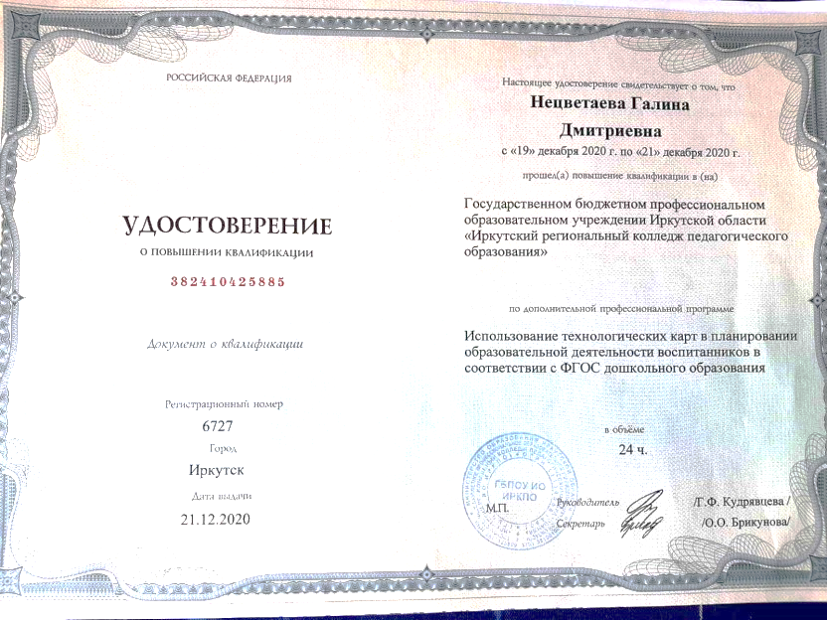
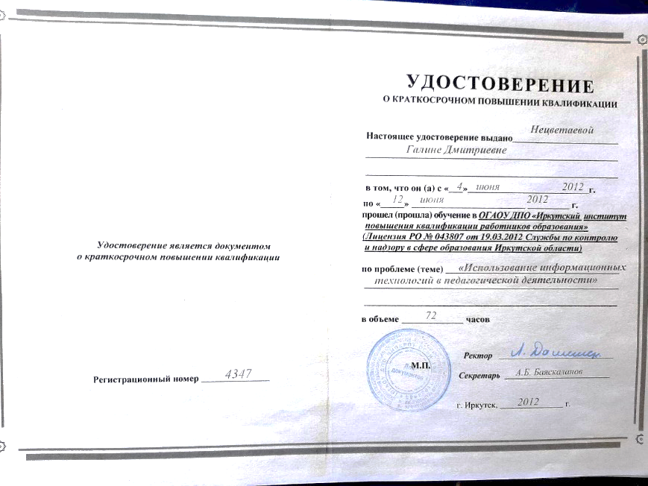
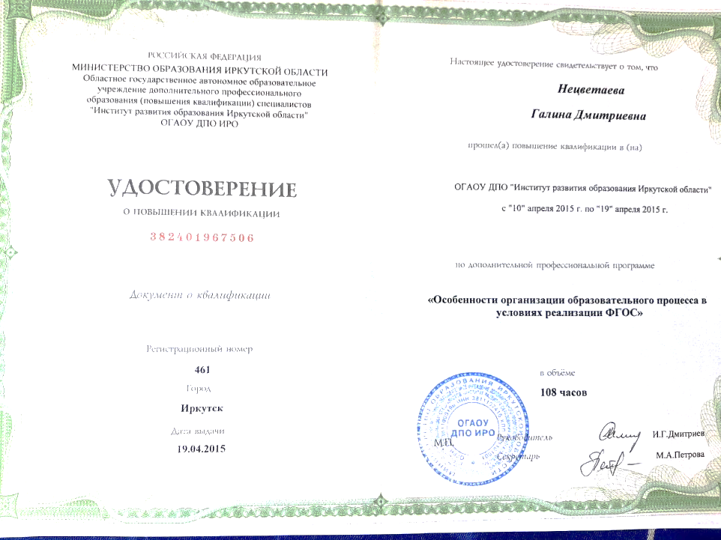
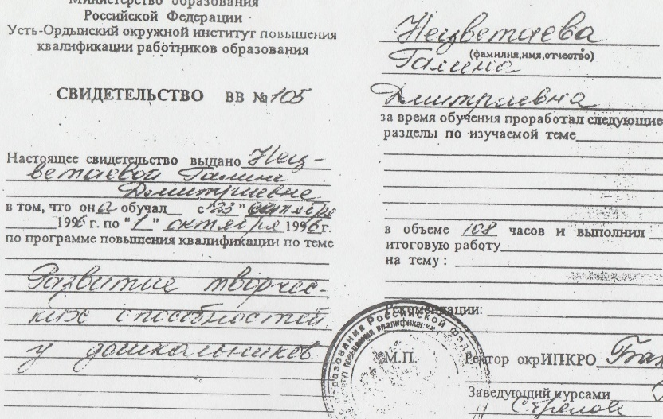
Курсы повышения квалификации:

Slide 7
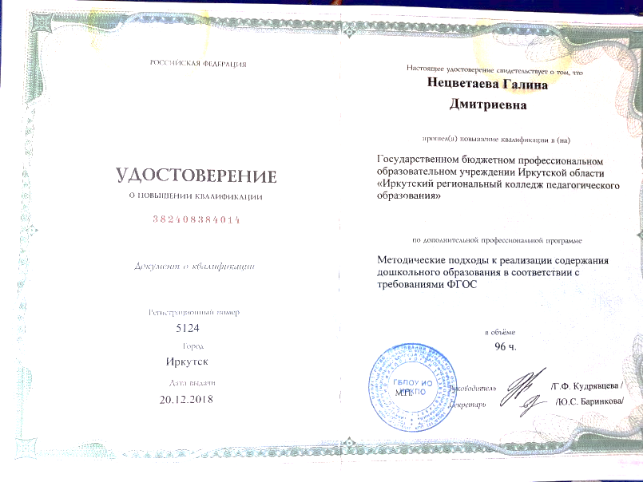
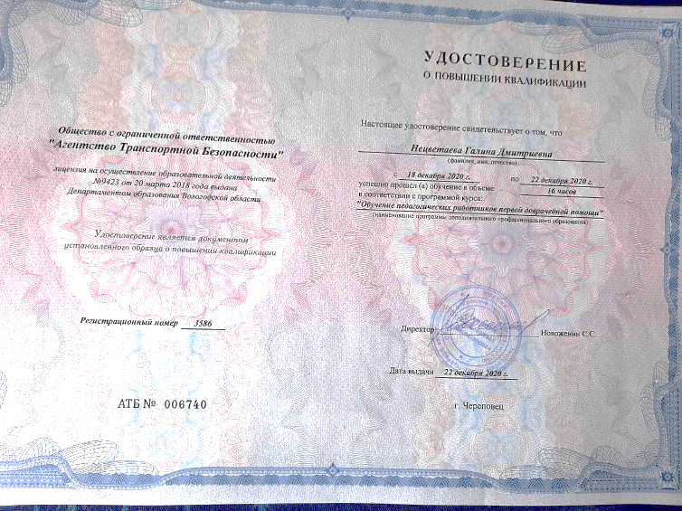
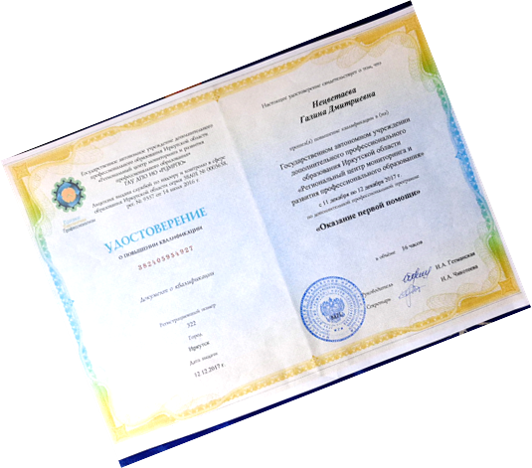
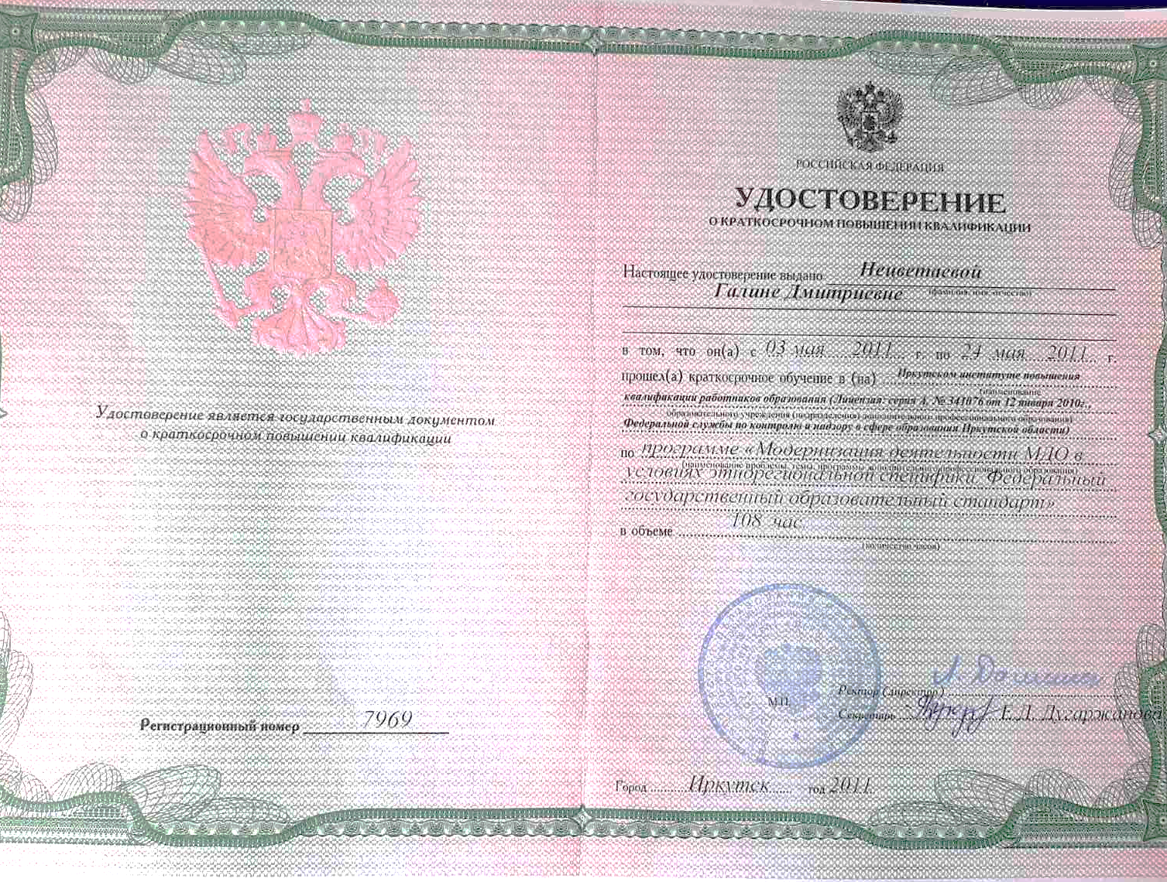

Slide 8
СПАСИБО ЗА ВНИМАНИЕ.

